Slide 1
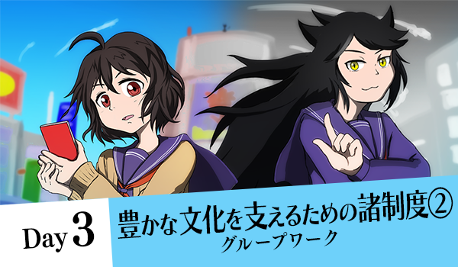
^{デジタル時代の著作権を考える – 豊かな文化を支える制度とは}
^{解説用スライド} ^{「授業の進め方/授業の振り返り」}
<教員用_スライド3>
政府標準利用規約2.0（後継バージョンがある場合は、それも可）に基づき利用を許諾する。
出典表記は、国際大学GLOCOM/NHKエンタープライズとする。（文字表記の場合）

Slide 2
■ 授業の進め方
<教員用_スライド3>
^{「どのように制度を批判すればいいか」}
^{「どのようにすれば批判から制度を守れるか」を体感する}
^{→クラス内で最も評価の高かった制度を対象に討論を行います。}
１）役割決め：各グループをオフェンス・ディフェンスに割り当て（１分）
２）グループワーク：オフェンス・ディフェンス別に討論準備（15分）
３）討論：オフェンス側から批判→ディフェンス側の反論（20分）
^{※討論は、ポイント制・ゲーム形式で進めます！}

Slide 3
■ 授業の振り返り
<教員用_スライド3>
^{改めて考えてみましょう：}
^{• 「豊かな文化」とは何か、そのステークホルダーは誰か。}
• すべてのステークホルダーの要望を満たすひとつの制度をつくることは難しい。世の中には答えのない問題も存在する。
^{• どのようにして制度＝答えは決めるべきか。}
^{• 文化を豊かにするために、自分が最も良いと思う制度は何か。}

